Slide 1
SF2023完全読破チャレンジ week1
関西大学大学院 理工学研究科
地盤防災工学研究室
23M6505 板木拳志朗

Slide 2
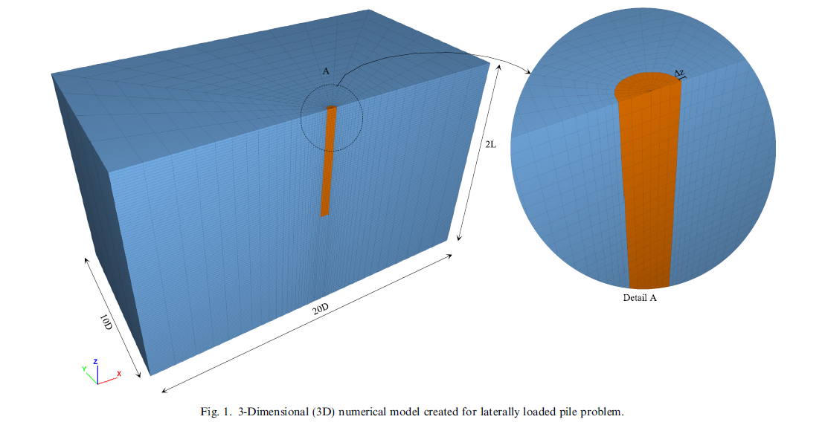
A new p-y model for soil-pile interaction analyses in cohesionless soil under monotonic loading
Kenshiro Itaki
DOI: https://doi.org/10.1016/j.sandf.2024.101441
Ozna Alver, E.Ece Eseller-Bayat
概要
p-y曲線の非線形式の提案はあるが，土の非線形性の寄与に関する研究は十分ではなかった．
数値解析により，単調載荷時の杭の挙動に対する新たなp-yモデルが提案されている．
モデルの妥当性は遠心実験と原位置試験により妥当性が検討されている．
新たに提案されたモデルは，土の非線形性を正確に考慮し，横方向の変位の推定を大幅に改善することができる．
手法・結果
FLAC^{3D}(Itasca Consulting Group, 2019)での数値解析を実施
HS-Smallモデルを用い土の非線形性を表現した
パラメータは実験室及び現場試験によって決定する．
荷重-変位挙動が試験結果と一致した．
杭の直径，土の相対密度はp_{u}値の増加に影響を与えたが，縦横比はあまり影響を与えなかった．
Winkler ばね法の効率を向上させ，大きな土の非線形性を確認できる．
コメント
提案されたモデルは，強調した条件を見ても全体の挙動を合理的な精度で捉えていた．
提案されたモデルと現場試験及び遠心実験の結果を比較していたため，妥当性がわかる．
Notes:
p-y曲線：杭の設計で用いられる．縦軸は載荷強度，横軸は横方向のたわみ
Winklerばね：隣り合うばねと相互作用しない独立したばね，杭の水平荷重による応力算定の際のモデル化に用いる．土の連続性は無視される．
New p-yモデルは初期剛性，土の抵抗の極限，非線形度のパラメータが含まれている．
FLACK^{3D} 有限差分法を用いた塑性大変形を含む種々の解析に対応可能なプログラム
https://www.engineering-eye.com/FLAC/ ，伊藤忠テクノソリューションズの科学・工学系サイト，プロダクト一覧，“FLACK/FLACK3D”，2024年4月9日閲覧
HS-Smallモデルは初期剛性と剛性の劣化の2つの剛性モデルを作用することでモールクーロンの欠点を補った．
参考文献の式が正確に決定されていれば解析結果は完全に一致していた可能性がある．論文内ではおおむね一致している．
P-y曲線は深さ0.5ｍの時解析と実験結果の土の極限抵抗値が一致した．より深い箇所では解析が大きなpu値を出した．→原位置では最大地面変位が0.05ｍであり，深部における土の極限水平抵抗に達するには不十分であったため．
解析は，大きな水平変位が発生したので現場と異なった結果が出ている．
極限抵抗値は杭の直径に対して敏感である．→杭の直径が大きくなると土の極限抵抗値に達するのに必要な水平変位も大きくなる．
杭の直径が小さい場合縦横比はpu値に対して影響を与えるが直径が大きい場合は影響がほとんどない．→実務では重要な差ではない．
土の相対密度が大きくなるとpu値は著しく増加する
予測の精度を向上させるには土壌特性をより正確に推定する必要がある．
静的p-y曲線は非線形効果をより包括的に考慮すると，大きな荷重下で変位を予測する際，著しい向上をもたらすが非常に小さい場合はAPIの方が優れた応答を示している．

Slide 3
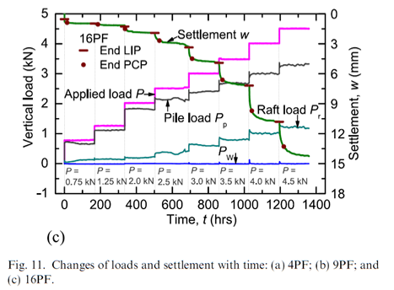
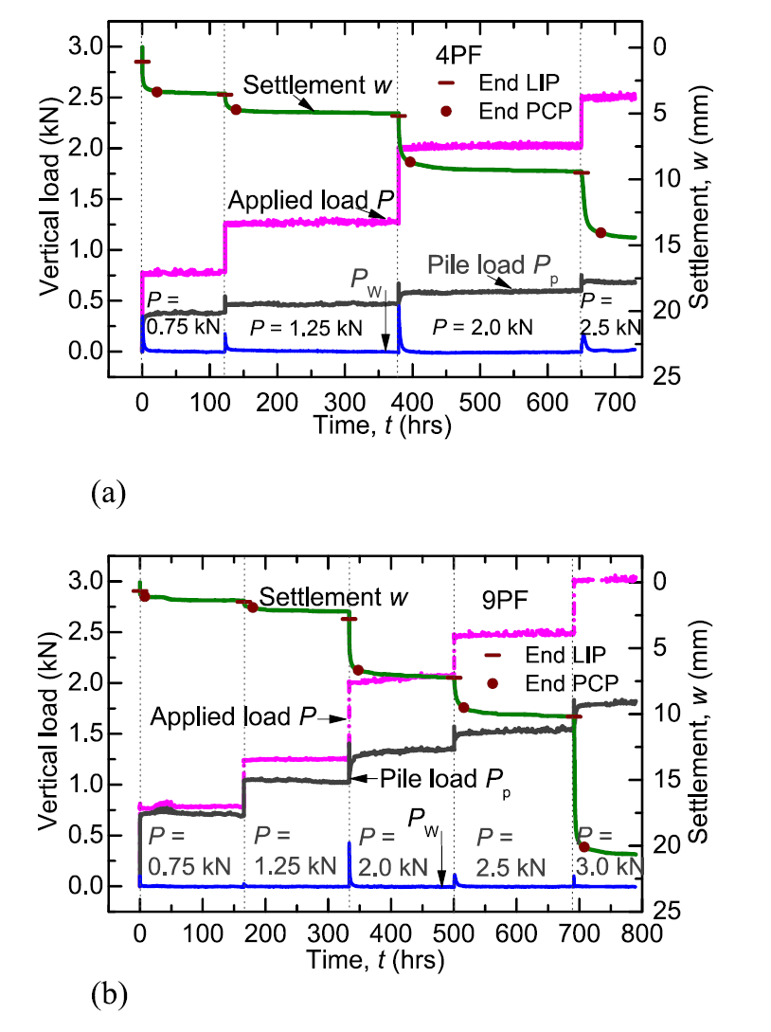
Effect of pile arrangement on long-term settlement and load distribution in piled raft foundation models supported by jacked-in piles in saturated clay
Kenshiro Itaki
DOI: https://doi.org/10.1016/j.sandf.2024.101426
Luna Thi Hoang, Xi Xiong, Tatsunori Matsumoto
概要
粘性土にPRFを設計する場合，時間依存性挙動を理解しなければならないが，ほとんど関心を持たれていない．
小規模な物理模型実験に基づき，飽和粘性土地盤上で杭配置の異なるPRFの長期挙動について検討している．
作用する荷重が大きい場合，一部荷重が間隙水圧により支えられていたため，建設中に適切に考慮すべきである．
手法・結果
杭基礎の載荷試験は4本，9本，16本の杭基礎で行われた．
異なる大きさの鉛直荷重での長期的な基礎の挙動を観測
P <P_{PG, ult}では，杭が荷重を支え，基礎の沈下を抑制した．
P >P_{PG, ult}では、ラフトが荷重を支え，PRFは荷重増加期間で地盤の沈下を抑制したのに対し一次圧密期間に沈降した．
杭が支持する荷重の割合は時間経過ごとに減少 →ラフト中心部のcuが端部よりも大きくなることで変化した
コメント
Introductionには，PRFの有用性と過去のPRFに関する研究でどのような手法が用いられたのか最近のトレンドが書かれており理解できる．
PRF建設時に考慮すべき項目がわかる．
Notes:
PRF（パイルドラフト基礎）：経済的な基礎として，長く認識されている．
ラフトは大きな剛性と載荷能力の一部を提供，杭は，基礎の沈下と不等沈下を減少させるために重要な要素となっている．
ラフトの中央に小さな群杭を設置することで不等沈下を最小限に抑えることができると報告された．→杭に作用する荷重が小さくてもラフトの不等沈下を大幅に減少できた．
PRFの荷重分担に影響を与える主な要因は「作用する荷重の大きさ」，「構造ー基礎システムの剛性」
PRFが飽和した粘土地盤に適用される場合、建設荷重の下で圧密過程が発生する可能性がある
→ラフトとパイルの荷重分担比率が時間とともに変化する可能性がある
→土地盤にPRFを設計する際には、時間依存的な沈下を制御し、基礎の荷重分担挙動を理解することが重要
P_{PG, ult}：群杭の限界許容荷重

Slide 4
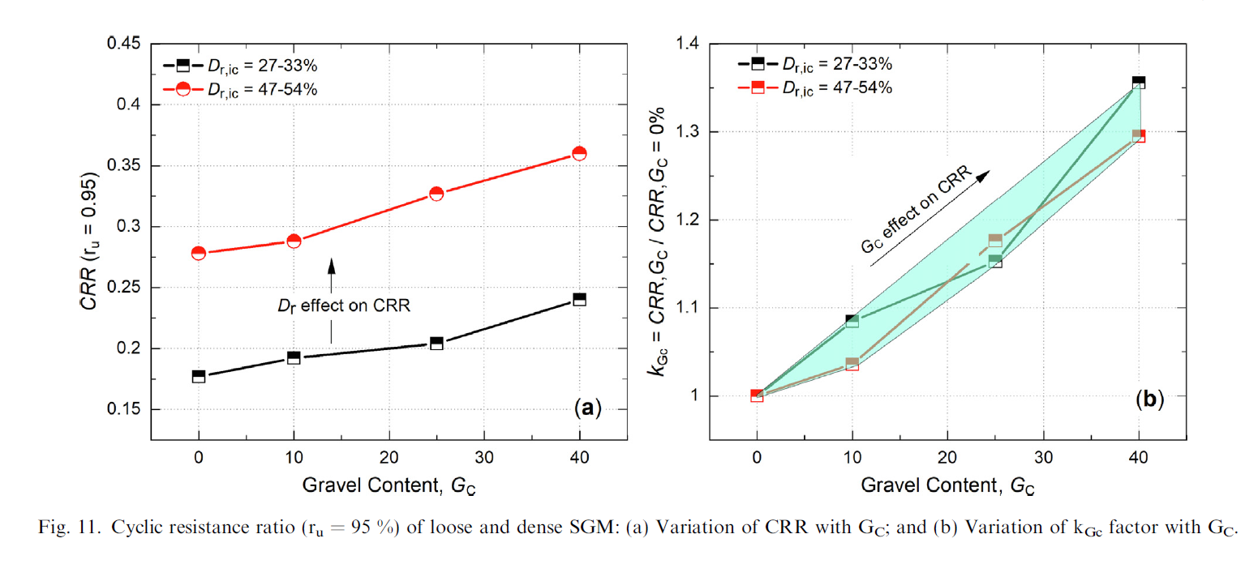
Liquefaction characteristics of sand-gravel mixtures : Experimental observations and its assessment based on intergranular state concept
DOI: https://doi.org/10.1016/j.sandf.2024.101444
Kenshiro Itaki
砂-レキ混合物の液状化特性：粒子間状態概念に基づく実験観察とその評価
Abilash Pokhrel ª, Gabriele Chiaro ª, Takashi Kiyota ^{b}, Misako Cubrinovski ª
ªカンタベリー大学， ^{b}東京大学
概要
レキ質土地域でも液状化が発生しているが，液状化ポテンシャルと繰返しひずみ蓄積特性の評価は大きな課題である．
SGM（砂-レキ混合物）のCRR（液状化抵抗比）に対する等価間隙比の使用はまだない．
新しく有用な知見を提供するためにSGMを対象とした応力制御繰返し非排水三軸試験を実施した．
Gc（レキ含有率）とDr（相対密度）がCRRへ影響を与えることため，組合わせてに考慮する必要性がある．
手法・結果
Gcの異なる4パターンのSGMを対象に応力制御繰返し非排水三軸試験を実施
Dr≈47%-54%の試料のCRRはDr≈27%-33%より50~60%高い
Gc>23％（Gc(lim)）の時，SGMのCRRにより大きな影響を与える．
等価間隙比と等価相対密度はGcがGc(th)とGc(lim)の間の時GcとDrの影響を同時に捉えることができるため，SGMのCRRをより正確に評価するための適切なパラメータである．
コメント
砂-シルト混合物で用いられている手法を粒径の大きいSGMに適応し，GcがCRRに与える影響を評価できている．
Notes:
DrとGcの2つの主要な要因が液状化抵抗に大きく影響を与える．
しかし，Gcの影響に関する既往の研究では結論が不確か，矛盾している報告がある．→混合物の中の粒子間の接触の違いによるもの．
砂とレキ粒子の不均一性に基づいて混合物の微差構造は異なる．Drの影響は明確に示されている．混合物の場合Drを液状化抵抗の評価パラメータとするのは問題がある．
等価間隙比は砂-シルト混合物では使用されており，液状化抵抗に与える影響を考慮することができた．→SGMにも適用すればGcの効果に関する理解を拡大することができる．
SGMはケースヒストリーにおける典型的な液状化したレキ砂土の部分集合とみなせる
Dric：圧密終了時の相対密度
閾値砂利含有量-GC(th)
閾値：感覚や反応や興奮を起こさせるのに必要な、最小の強度や刺激などの（物理）量

Slide 5
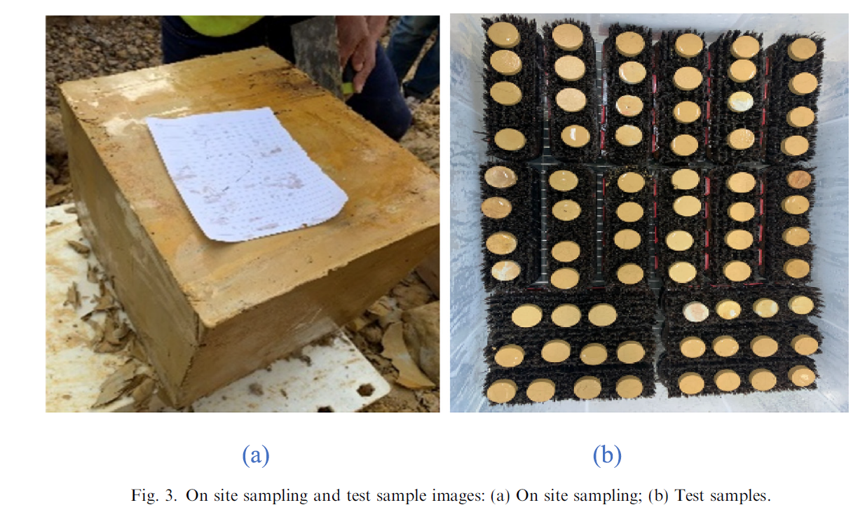
Microstructural insight into the hysteretic water retention behavior of intact Mile expansive clay
DOI: https://doi.org/10.1016/j.sandf.2024.101427
Kenshiro Itaki
不撹乱Mile膨張性粘土の履歴保水挙動に対する微細構造の考察
Gao-feng Pan^{a,b}, Yi-xuan Zheng ^{b}, Sheng-yang Yuan ^{b}, Dan-xi Sun ^{c}, Olivier Buzzi ^{d}, Guan-lu Jiang ^{b}, Xian-feng Liu ^{b,e}
ª成都大学， ^{b}西交通大学， ^{c}早稲田大学， ^{d}ニューカッスル大学， ^{e}新疆工程学院
概要
粘性土の水分保持挙動はヒステリシス現象を示す．
膨張土は湿潤と乾燥経路に沿って顕著な微細構造の変化が観察できるということが既往の研究からわかっている．
不攪乱試料に対する研究はほとんど行われていない．
中国のマイル粘土（不攪乱膨張性粘土）の保水ヒステリシス現象に及ぼす微細構造変化の影響を調べた．
マイル粘土の水分特性曲線を主要な湿潤・乾燥経路に沿って決定をした．
手法・結果
サクションが40kPaから15kPaの間で強いヒステリシス現象を確認した．
マイル粘土に対し，水銀圧入試験（MIP）を実施 →保水挙動に毛細管現象が関与している場合，ヒステリシス現象を確認された．
高いサクションでは，同程度のewで間隙径が異なっても対応するサクションは同程度であった．
低いサクションでは同程度のewでわずかに異なる間隙径分布を確認した．
コメント
不攪乱膨張性粘土にフォーカスした研究がほとんどなく，中国のマイル土を対象としたことが新規性として考えられる．
Notes:
不攪乱膨張性粘土は構造が典型的なもので，水力，力学的挙動は再構成された膨張性粘土とは大きく異なる．
直径38mm高さ10mmの84個の不攪乱資料を土ブロックから抽出された．
初期質量と吸引力の結果から質量または吸引力の誤差が±5％を超える資料は廃棄
Ew=eSr=wGs(water ratio)=Vw/Vs(砂の体積に対する水の体積の比)

Slide 6
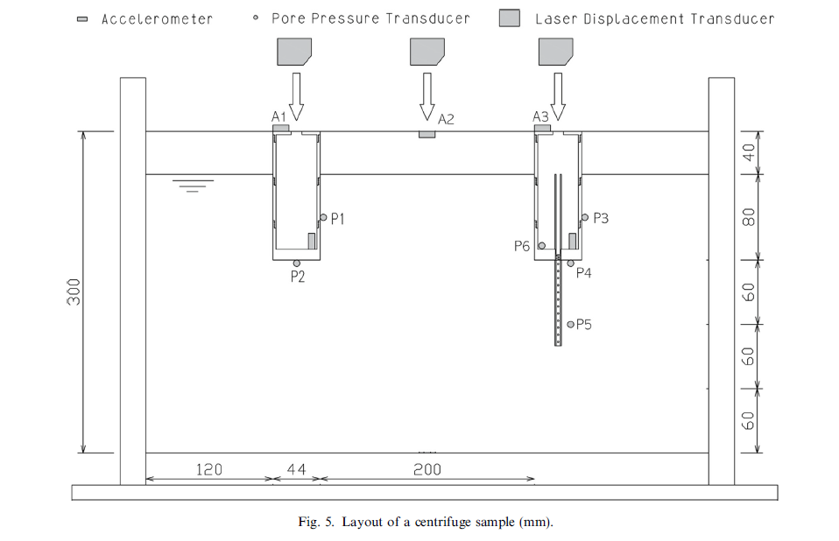
Robustness of remediation measures against liquefaction induced manhole uplift under mainshock-aftershock sequence
DOI: https://doi.org/10.1016/j.sandf.2024.101439
Kenshiro Itaki
本震-余震の連続における液状化によるマンホールの浮上対策のロバストネス性
Zhiyong Zhangª,Siau Chen Chiba^{b}
ªスルバナジュロンコンサルタンツ， ^{b}シンガポール国立大学
概要
本震-余震の連続による地上構造への影響は広範囲に研究されているが，地下構造物への研究は十分になされていない．
液状化時の地下構造物の浮き上がりに対する補修対策のロバスト性が検証されるべき．
本震で液状化した地盤では，マンホールは余震に直面した際，より脆弱になることがわかった．
余震時，よりよい性能を発揮するマンホールの基礎透水性の向上を提案している．
手法・結果
遠心模型実験を実施
マンホールの壁面の摩擦増加は本震-余震の連続でかなりの隆起を確認した．
マンホールの自重を増加した対策は余震時にはあまり効果を示さなかった．
マンホールの基礎透水性を高める対策は本震，余震両方でマンホールの隆起に対する強靭性をしめした．
コメント
本震時，マンホールの浮き上がり対策として有効であった対策工法が余震時には，効果が薄いということを実験で示していた．
本震-余震の連続でも浮き上がりを抑制した工法を提案しており，これが採用された理由であると考えられる．
Notes:
過去に提案された補修対策は本震時に効果を発揮したが余震時にはほとんど効果がなかった．
マンホールの基礎透水性を高める対策は透水性杭を使用する場合，マンホールの隆起を解消するための手段となり得る．

Slide 7
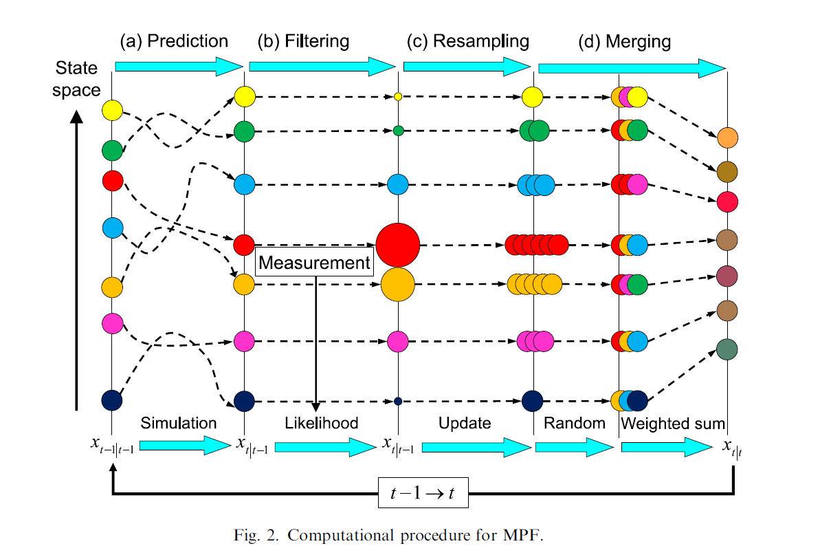
Seepage analysis model based on field measurement data for estimation of posterior parameter distribution using merging particle filter
DOI: https://doi.org/10.1016/j.sandf.2024.101442
Kenshiro Itaki
Merging pparticle filter(MPF)を使用した実測データにに基づく浸透流解析モデルのパラメータ事後分布の推定
Shinichi Ito ª, Kazuhiro Oda ^{b} , Keigo Koizumi ^{c}
ª立命館大学， ^{b}大阪産業大学， ^{c}アースウォッチ・ジャパン
概要
土壌水条件は地すべりの発生に影響するため，適切に評価されなければならない．
地すべりを早期警告するには，現場計測データと数値シミュレーションを結びつけたシステムの構築が必要である．
2つのケーススタディから，浸透流解析モデルの事後分布を推定するためのMPF法の適用性について議論している．
手法・結果
異なる種類の土壌から得られた体積水分含水率の実測データをもとに，不飽和土の水理特性パラメータの事後分布を推定 →不飽和土の透水特性パラメータは異なる種類の土壌から 形成される斜面で適用が可能であることが示された．
不飽和土の透水特性パラメータと排水境界条件を含む浸透流解析モデルの推定を実施 →体積水分含水率の時間変動だけでは予測ができなかった地 下水の挙動を得るために，十分な精度で現地測定データを 再現した．
MPFは実測データに基づいて不均一性と不確実性を考慮した浸透流解析モデルの事後分布を推定するのに利用可能な手法であった．
コメント
MPFが実測データに基づいた浸透流解析モデルの推定を行えるということから，より効率的に地すべりのリスクをリアルタイムで評価できるようになるとわかる．
Notes:
事後分布：尤度の反対．例えばPr(y｜p)はpが与えられた場合のyの条件付確率で尤度といい，Pr(p｜y)はyが与えられた場合のpの条件付確率を事後分布という
モンテカルロシミュレーション：ある不確実な事象について起こりうる結果を推定するために使用される、数学的技法です
豪雨によって引き起こされる斜面災害は，世界中で発生しており，多くの被害と土木構造物の破損を引き起こす．
日本でも毎年，豪雨による表層崩壊が起こっている．
斜面に構造的な対策を施すのは現実的ではない．
表層崩壊のリスクを適切にリアルタイムで評価し，ひょうそうほうかいが発生する前の早期警告が望ましい．
現場計測だけでは非構造的な対策システムを作成するのは不十分
粒子数が7の場合のMPF計算手順が本スライドの図である．
MPFは4つのステップで構成されている．→予測，フィルタリング，リサンプリング，マージング
予測ステップ（a）では，異なる道パラメータを各粒子に適用し，t-1からtまでシミュレーションを実施．
フィルタリングステップ(b)では，観測データとシミュレーション結果を比較し，各粒子の尤度を計算する．
(b)の後に粒子がリサンプリング(c)される．低い尤度をもつサンプルは減少する．
最後に新しい粒子がマージング(d)される．
上記(a)~(d)を各離散的な時点で反復することでMPFは計測データに基づいてシミュレーションモデルを修正する．
PFはマージングステップを踏まない．

Slide 8
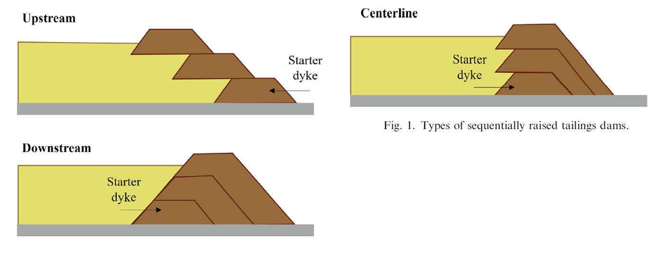
Triaxial testing response of compacted iron ore tailings considering a broad spectrum of confining pressures
DOI: https://doi.org/10.1016/j.sandf.2024.101438
Kenshiro Itaki
広範囲の拘束圧を考慮した圧縮鉄鉱鉱滓の三軸応答
João Paulo Sousa Silva ª, Ana Luisa Cezar Rissoli ª, Pedro Pazzoto Cacciari ^{a,b}, António Joaquim Pereira Vina da Fonseca ^{c}, Hugo Carlos Scheuermann Filho ^{d}, Alexia Cindy Wagner ^{d}, João Vítor de Azmbuja Carvalho ^{d}, Lucas Festugato ^{d}, Nilo Cesar Consoli ^{d}
ªヴァーレ， ^{b}モントリオール工科大学，^{c}ポルト大学， ^{d}リオグランデ・ド・スル大学
概要
高層ドライスタッキング鉱滓施設を安全に設計するためには，広範囲の拘束圧におけるより密で脱水された物質の応答を理解する必要がある．
鉱滓に関する研究は主に低圧力下の緩い飽和条件での評価が多い
ドライスタッキング鉱滓施設での鉱滓の評価は高密度・高圧力下で報告されているため既往の研究とは異なる条件である．
本研究では後半の拘束圧で圧密排水三軸伸長試験及び圧密非排水三軸試験で圧縮鉄鉱鉱滓の力学応答を評価している．
手法・結果
26回の三軸圧縮試験と6回の三軸伸長試験を広範囲の拘束圧下で実施
初期の最も緩い供試体は低拘束圧下でせん断すると静的液状化に対して高い鋭敏性を示した．
最も密度の高い供試体は高い平均応力下であってもせん断を受けると膨張傾向を示し，静的液状化に対して鋭敏性を示さなかった．
鉄鉱鉱滓がドライスタッキング可能であることを示した，高い拘束圧下においても異常な応答が観察されなかった．
コメント
広範囲の拘束圧下で複数回の三軸試験を行っているため，ドライスタッキング施設で遭遇する状況を再現でいていると考える．
Notes:
ドライスタッキングは，安全性が高く，既存の地形をより小さくする必要があるため，大規模な貯水池でのスラリー鉱滓貯蔵に関する欠点を克服する代替案．
高層ドライスタッキング鉱滓貯蔵施設を安全に設計するためには，広い範囲の拘束圧におけるより密で脱水された物質の応答を理解する必要がある．
三軸試験を実施し，圧縮された鉄鉱鉱滓の力学挙動を評価する．
圧縮・引張非排水・排水三軸試験は，粒子破壊の発生と影響を確認するため，広範囲の拘束圧（σ’3が75~8000kPa）で実施
乾燥単位体積重量で成形した供試体を用いたため，圧縮による初期密度の影響も評価．

